Slide 1
Работа с матрицами в прикладной компьютерной программе Maxima
Презентацию создал студент ИВТ гр 2.2. Гумирова Алена

Slide 2
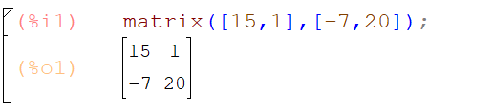
Ввод матрицы
Ввод матрицы осуществляется двумя способами:
1. С клавиатуры
matrix([a11,a12,…,a1n], [a21,a22,…,a2n],…, [am1,am2,…,amn])
2. При помощи команд
команда «Ввод матрицы» главного меню «Алгебра».

Slide 3
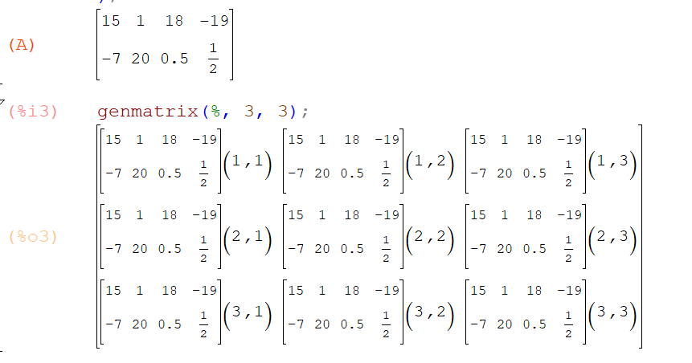
Создание матрицы, элементами которой являются матрицы
Данную матрицу можно создать при помощи команд на панели управления
команда «создать матрицу…» главного меню Алгебра

Slide 4
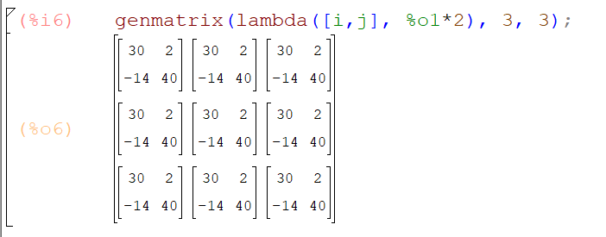
Создание матрицы, элементами которой являются матрицы
Также такую матрицу можно создать при помощи команд на панели управления
команда «Создать матрицу из выражения…» главного меню Алгебра

Slide 5
Действия над матрицами
A+B | Сумма матриц А и В
А-В | Разница матриц А и В
А*B | Поэлементное произведение матриц А и В
А.В | Произведение матриц А и В
к*А | Произведение матрицы А на число к
А/В | Поэлементное частное матриц А и В
exp(A) | Получение матрицы, в которой число «е» возводится в соответствующую степень (элементы матрицы « A »).
exp(A), numer | Получение и вычисление матрицы, в которой число «е» возводится в соответствующую степень (элементы матрицы А)
sqrt(A) | Получение матрицы, элементами которой являются квадратные корни из элементов матрицы « A »
sqrt(A),numer | Получение и вычисление матрицы, элементами которой являются квадратные корни из элементов матрицы « А »
A^2 | Каждый элемент матрицы « А » возведён в квадрат
A^^2 | Произведение матрицы на саму себя
submatrix (х,А,у); | Удаление строк/столбцов матрицы A, где x – это номер удаляемой строки , y – это номер удаляемого столбца

Slide 6
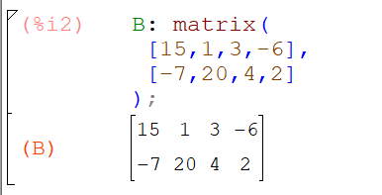
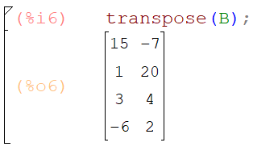
Транспонирование матриц
Транспонирование матриц можно осуществлять:
либо вводя команду с клавиатуры, transpose(матрица).
либо воспользовавшись главным меню(Алгебра – Транспонировать матрицу).

Slide 7
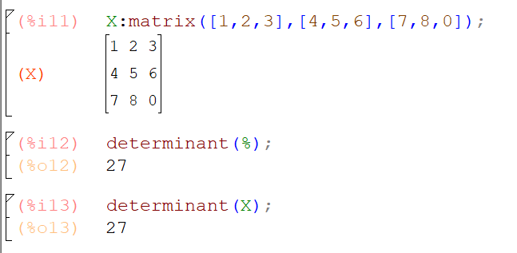
Вычисление определителя
Вычисление определителя может осуществляться:
Либо при помощи команды главного меню: «Алгебра – Определитель».
Либо ввод команды determinant.

Slide 8
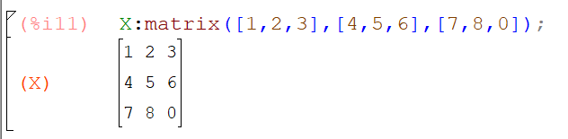
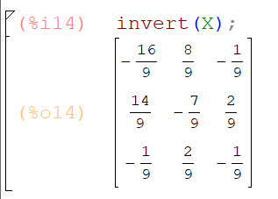
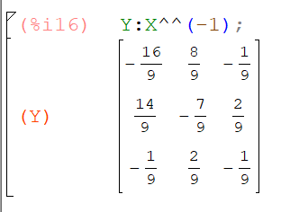
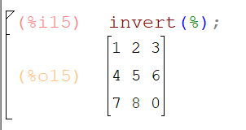
Нахождение обратной матрицы
Нахождение обратной матрицы может осуществляться:
Либо ввод команды invert.
Либо при помощи команды главного меню: «Алгебра – Обратить матрицу».
Либо возведение матрицы в степень (–1).

Slide 9
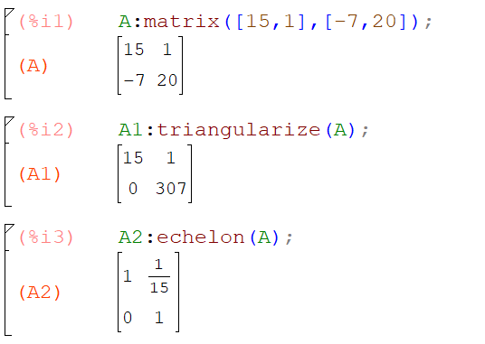
Приведение матрицы к ступенчатому виду
Матрицу можно привести в ступенчатому виду двумя способами:
1 способ. При помощи функции triangularize. Функция не нормирует элементы главной диагонали.
2 способ. При помощи функции echelon. Функция дополнительно нормирует элементы главной диагонали, то есть все элементы главной диагонали будут равны « 1 ».

Slide 10
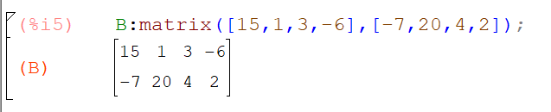

Нахождение ранга матрицы.
Для вычисления ранга матрицы используют команду rank.

Slide 11
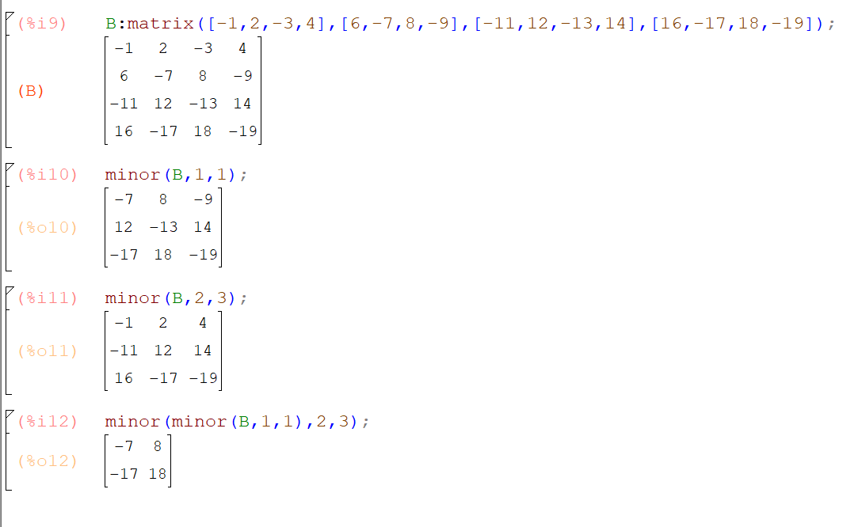
Получение минора матрицы
Минор матрицы (минор второго типа) вычисляется при помощи функции minor(M,i,j), где М –матрица, i,j – индексы элемента, для которого вычисляется минор.

Slide 12
Заключение
Таким образов, существует множество функций для работы с матрицами и для решения различных задач, связанных с ними.

Slide 13
Ссылки источников
https://yadi.sk/i/zz6t7hvHPLOayQ

